Slide 1

Tic tac toe O/X
Ewelina Stasiak
Kamil Trąba

Slide 2
GRA TICTACTOE KÓŁKIEM I KRZYŻYKIEM ZWANa…
Funkcjonalność:
WYŚWIETLANIE INSTRUKCJI;
POBIERANIE INPUTU OD GRACZA;
SPRAWDZANIE POPRAWNOŚCI INPUTU;
WYŚWIETLANIE AKTUALNEGO STANU GRY;
MOŻLIWOŚĆ GRY Z KOMPUTEREM.

Slide 3
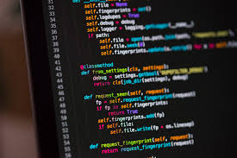
Co w tym czasie się działo?
Faktów suchych garść
Wykorzystany język: Python 3
Końcowa liczba linijek kodu: 280
Liczba usuniętych linijek kodu: 1,3*10^{n}

Slide 4


Komunikacja
Czyli jak się dogadać I nie pozabijać…

Slide 5
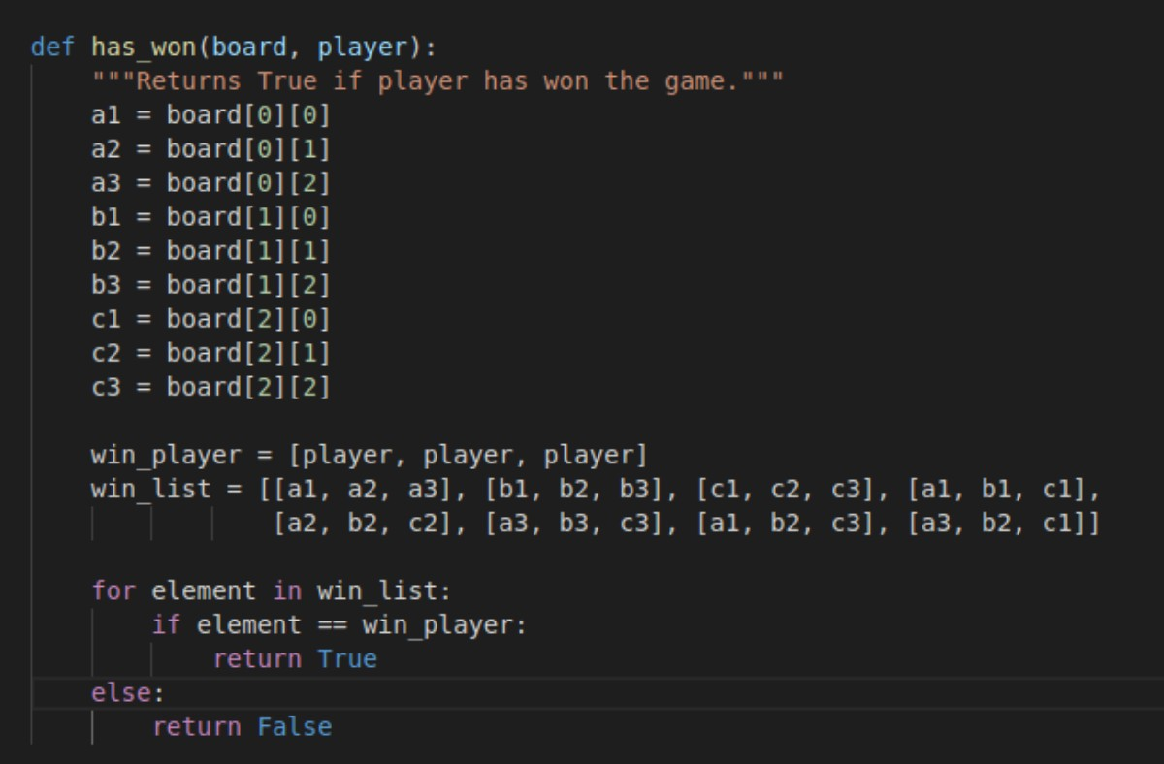
Najtrudniejsze?
Dopiero przed nami...

Slide 6
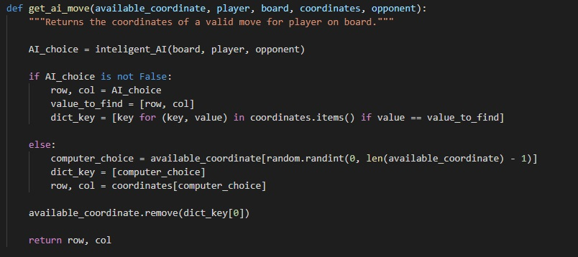
Gra z komputerem
Losowanie ruchów, a może by tak dążyć do blokowania użytkownika ...

Slide 7
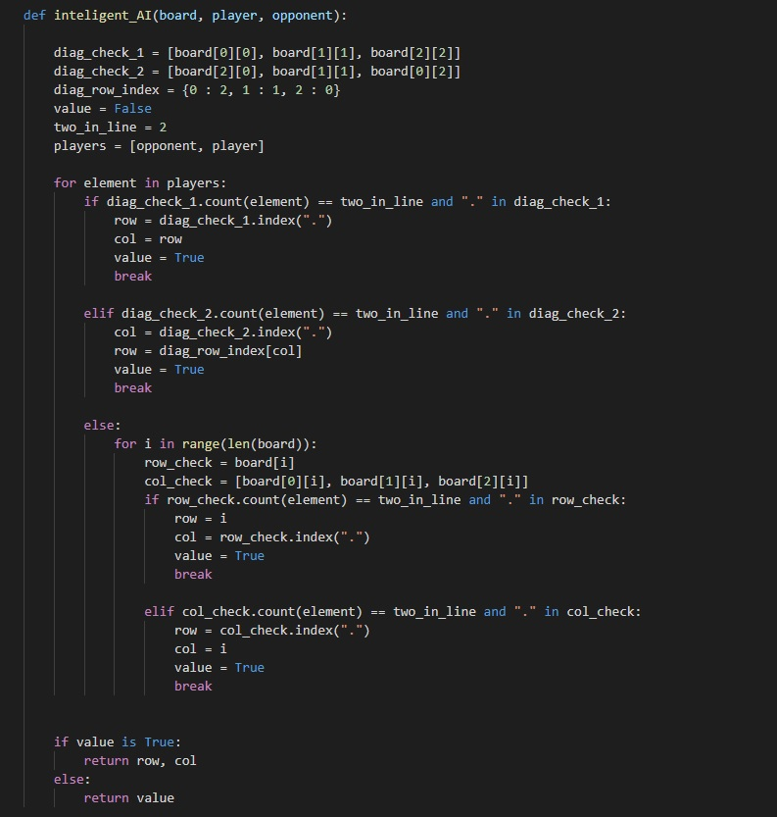
Gra z komputerem
Blokowanie mi nie wystarcza...
Chcę też móc wygrywać!

Slide 8
Podsumowanie
Udało się zaimplemetnować więcej niż zakładaliśmy na początku
Dodaliśmy funkcjonalność od siebie (Losowanie kolejności grania w trybie gracz – komputer)
Dwa różne podejścia do rozwiązania podobnych problemów
Starczyło nam nawet czasu na kwestie graficzne ☺

Slide 9
Print(””” Dziękujemy za uwagę ”””)

